Slide 1
Мастер – класс
Тема: «Облако слов» как инструмент развития читательской грамотности на уроках литературы в 7 классе»
Автор: Антонюк Юлия Александровна,
учитель русского языка и литературы

Slide 2

«Переходы» от кадра к кадру моей профессии можно сравнить с теми методами, приемами и технологиями, которые призваны вовлекать моего «зрителя»-ученика в мир открытия новых знаний.

Slide 3
ПРОБЛЕМА
Опрос учащихся, 2022/23 г. (18 респондентов, 7 класс)
Как я работаю на уроке и как я готовлю уроки дома | Общее количество положительных ответов в %
Мне интересно изучать русский язык и литературу | 49
При подготовке уроков для меня важнее запомнить факты, чем понять сущность явлений и связей | 84
Читая текст я всегда выделяю главное | 55
Обычно я не пытаюсь найти связь между тем, что изучаю сейчас и тем, что мы проходили ранее | 74
Я выясняю значение незнакомых слов всегда | 49
Я не всегда точно могу определить, что знаю, а чего не знаю | 75
Проблема – низкая познавательная активность: ученики стремятся механически воспроизвести знание, но не осмыслить, испытывают трудности при совершении мыслительных операций

Slide 4
ЦЕЛЬ
Что требуется?
Развитие познавательной активности Мыслительная активность; Система умственных действий; Познавательный интерес; Мотивация изучения предмета. | Требования ФГОС «Развивать мыслительную активность учащихся, включающую умение искать, анализировать, обобщать, применять, интерпретировать информацию, содержащуюся в различных источниках, о событиях и явлениях прошлого и настоящего».
Цель: формирование навыков читательской грамотности через технологию «облако слов», на основе умений интегрировать, интерпретировать информацию, осмысливать содержание поэтического текста и выявлять связь между прочитанным и современной реальностью.

Slide 5
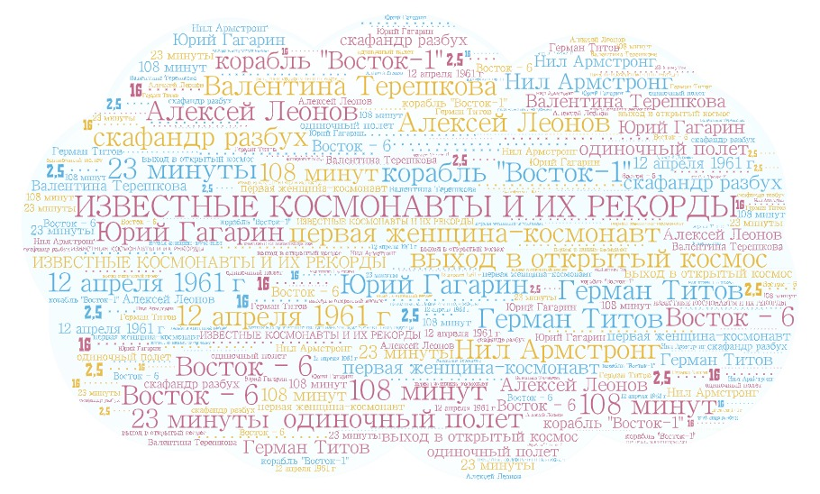
ВЫБОР ТЕХНОЛОГИИ
Облако слов — это визуальное представление списка категорий или тегов, также называемых метками, ярлыками, ключевыми словами и т.п.
Технология «облако слов» направлена на формирование функциональной (читательской) грамотности обучающихся на уроках русского языка и литературы. Данная технология носит практико-ориентированный характер, она направлена на формирование приемов аналитической деятельности обучающихся, отработку навыков смыслового чтения, что позволяет проектировать самостоятельную читательскую деятельность школьников.

Slide 6
Опыт использования технологии
К примеру, на открытом уроке русского языка, темой которого была “Правописание безударных падежных окончаний имён существительных ” этот приём я использовала для определения целей урока. И если нам, взрослым, бывает трудно понять и вычленить информацию, заключённую в таком необычном виде. Оказалось, что дети в этом смысле гораздо мобильнее нас, у них такие задания не вызывают протест, а только стимулируют интерес.
Приемы использования технологии
на этапе сообщения темы урока для повышения мотивации и интереса учащихся — облако содержит красочное и оригинально оформленное название темы;
на этапе закрепления или контроля знаний — облако слов содержит основные понятия по пройденной теме. Учащиеся выбирают термины и понятия, изученные в данной теме, и дают определение или раскрывают понятие;
на уроках русского языка на этапе работы со словарными словами ;
на любом уроке и любом этапе урока — задание «Найди лишнее слово»: для повторения пройдённого материала, для ознакомления с новым материалом, для переключения внимания, в качестве разминки и т.п.

Slide 7
«Асадов Э. А. - «Россия начиналась не с меча»»
Россия начиналась не с меча,
Она с косы и плуга начиналась.
Не потому, что кровь не горяча,
А потому, что русского плеча
Ни разу в жизни злоба не касалась...
И стрелами звеневшие бои
Лишь прерывали труд ее всегдашний.
Недаром конь могучего Ильи
Оседлан был хозяином на пашне.
В руках, веселых только от труда,
По добродушью иногда не сразу
Возмездие вздымалось. Это да.
Но жажды крови не было ни разу.
Но только подлость радовалась зря.
С богатырем недолговечны шутки:
Да, можно обмануть богатыря,
Но победить - вот это уже дудки!
Ведь это было так же бы смешно,
Как, скажем, биться с солнцем и луною.
Тому порукой - озеро Чудское,
Река Непрядва и Бородино.
И если тьмы тевтонцев иль Батыя
Нашли конец на родине моей,
То нынешняя гордая Россия
Стократ еще прекрасней и сильней!
И в схватке с самой лютою войною
Она и ад сумела превозмочь.
Тому порукой - города-герои
В огнях салюта в праздничную ночь!
И вечно тем сильна моя страна,
Что никого нигде не унижала.
Ведь доброта сильнее, чем война,
Как бескорыстье действеннее жала.
Встает заря, светла и горяча.
И будет так вовеки нерушимо.
Россия начиналась не с меча,
И потому она непобедим

Slide 8
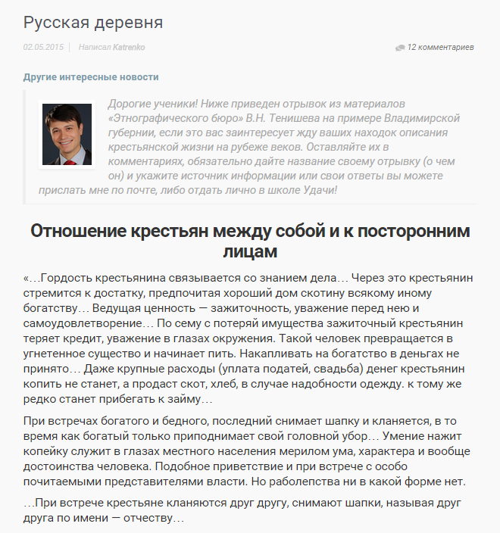
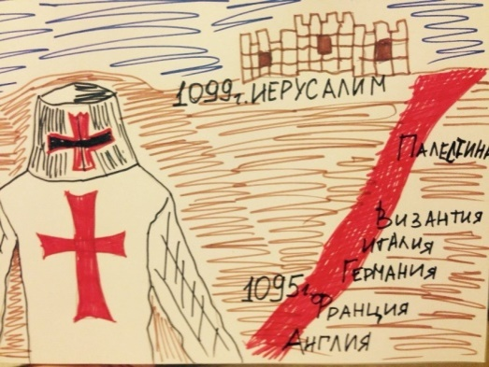
Рефлексия и обратная связь
«Благодарю»
«Оставь свой комментарий в блоге»
Учитель предлагает ученику сказать «спасибо» одному из учеников за сотрудничество и пояснить, в чем именно это сотрудничество проявилось. В конце благодарит учитель. При этом он выбирает тех, кому досталось наименьшее количество «комплиментов», стараясь найти убедительные слова признательности и этому участнику событий.
Учитель просит учеников, воспользовавшись смартфонами, выйти на его страницу, где в блоге дать свой комментарий/ответ на проблемный вопрос урока. В случае отсутствия смартфонов учащиеся оставляют комментарии письменно на листках и уже дома вносят свои их на страницу.
«Символы и краски»
Учитель просит учеников, воспользовавшись листом бумаги, красками или фломастерами, нарисовать символически тему урока, дав ей пояснение.
Ссылка на страницы блога

Slide 9
Количественные показатели достижения предметных результатов по русскому языку и литературе
Результаты ГИА по русскому языку в 2021-2022г.
12
4

Slide 10
Комплексная оценка достижения качественных планируемых результатов формирования познавательной активности
Ученики 7 класса | Объект оценки (умения )/ максимальный балл 5
 | Содержательно высказывать свою точку зрения | Выделить сущность в процессах, явлениях на основе анализа, установления закономерностей | Уметь моделировать ход суждения, твердо удерживая внутренний план действия | В ходе работы пытаться получить пробные выводы и варианты решения | Проявить собственное отношение к фактам | Средний балл/ Уровень познавательной активности
Ученик 1 | 4 | 5 | 4 | 5 | 5 | 4,6 / Высокий уровень
Ученик 2 | 5 | 5 | 5 | 4 | 5 | 4,8 / Высокий уровень
Ученик 3 | 5 | 5 | 4 | 5 | 5 | 4,8 / Высокий уровень
Ученик 4 | 4 | 4 | 5 | 5 | 5 | 4,6 / Высокий уровень
Ученик 5 | 5 | 5 | 5 | 5 | 5 | 5 / Высокий уровень
Ученик 6 | 4 | 4 | 4 | 4 | 5 | 4,2 / Средний уровень
Ученик 7 | 5 | 5 | 5 | 5 | 4 | 4,8 / Высокий уровень
Ученик 8 | 4 | 5 | 4 | 5 | 5 | 4,6 / Высокий уровень
Ученик 9 | 4 | 4 | 3 | 4 | 5 | 4 / Средний уровень
Ученик 10 | 5 | 5 | 5 | 4 | 4 | 4,6 / Высокий уровень
Ученик 11 | 5 | 4 | 5 | 5 | 5 | 4,8 / Высокий уровень

